Slide 1
6조
가위바위보 놀이 시스템 동아대학교 전자공학과
전자 응용 설계 기말 프로젝트
1723522 정윤수
1723428 임재훈
1922647 최진영
1923046 하은주

Slide 2
Contents
Dong-A E/E
Contents
02
라이브러리 소개
04
마무리
01
프로젝트 개요
Chat script
03
주요 내용
참고문헌 및 출처
PyQt5
Q&A
MediaPipe
과제 목표
동작 아이디어
과제 선정 배경
알고리즘 순서도
주요 기능 요약
시연 영상

Slide 3
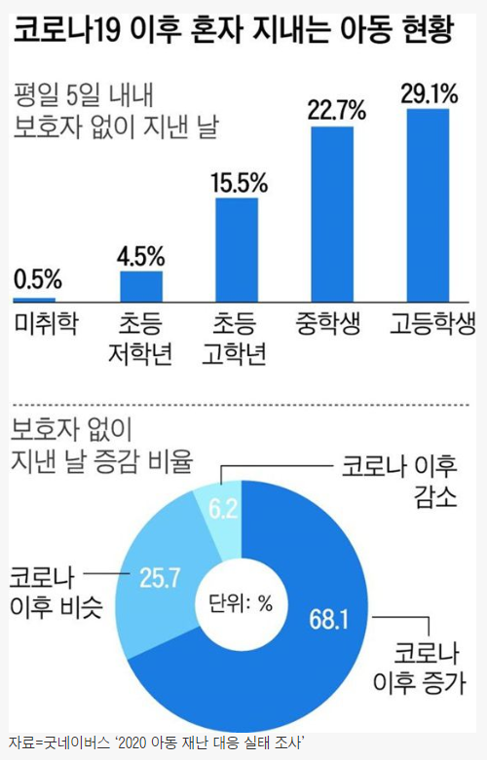
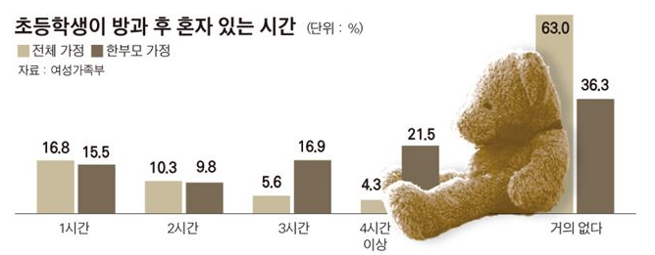
Dong-A E/E
Goal & Background
Overviews
돌봄 시스템에 활용 가능한 가위바위보 놀이 기능 구현
자녀 수 별 | 2015 | 2018 | 증가율
1명 (%) | 49 | 56 | +14%
2명 (%) | 44.8 | 37.1 | -18%
3명 이상(%) | 6.1 | 5.9 | -4%
평균(명) | 1.6 | 1.5
출처 : 통계청
프로젝트 개요
라이브러리 소개
주요내용
마무리

Slide 4
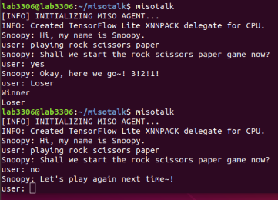
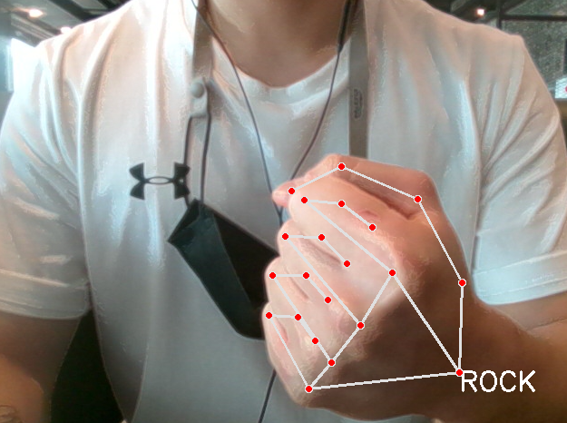
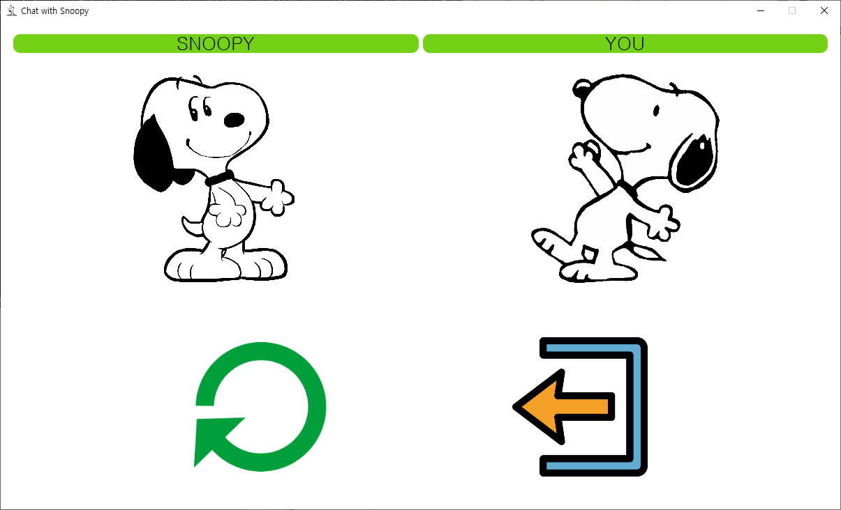
Operation Summary
Dong-A E/E
Overviews
ChatScript
MediaPipe
GUI
프로젝트 개요
라이브러리 소개
주요내용
마무리

Slide 5
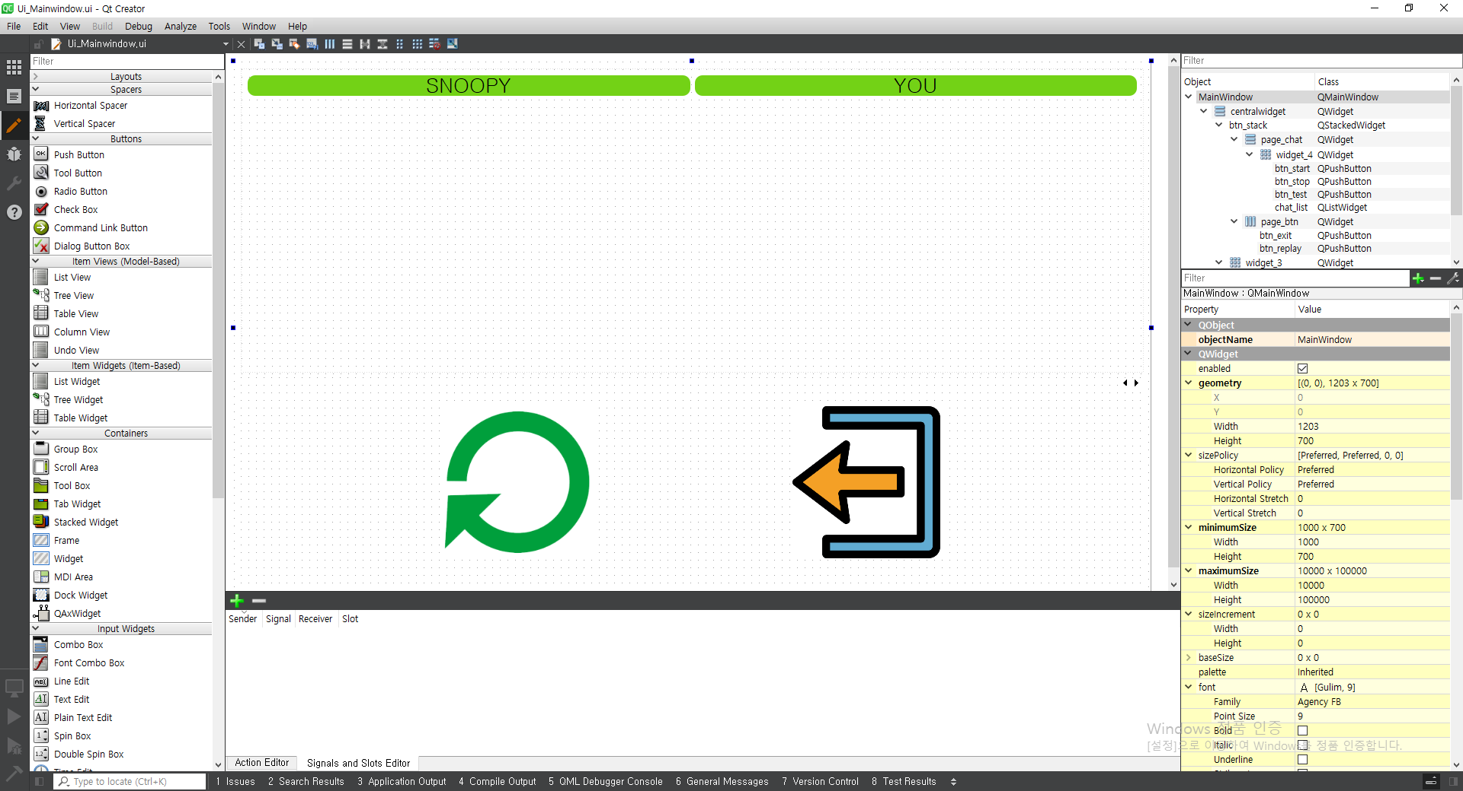
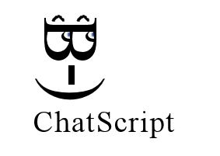

Chatscript & PyQt5
Dong-a E/E
Library
Chat Script는 자연어 처리 및 시나리오에
기반하여 대화 상황을 관리할 수 있는 툴
PyQt5는 파이썬을 이용하여 손쉽게 GUI 구현을 가능하게 해주는 라이브러리이다.
사용자가 프로그램과 상호작용하고 간편하게 사용할 수 있도록 함
프로젝트 개요
라이브러리 소개
주요내용
마무리

Slide 6
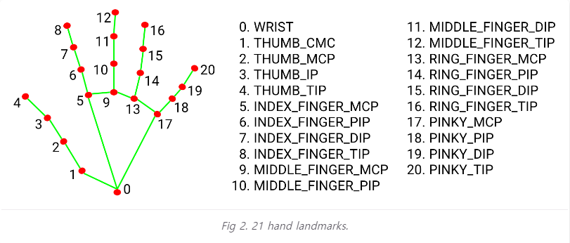

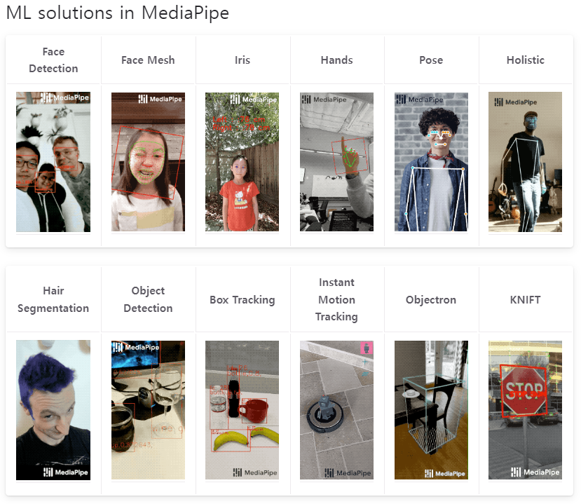
MediaPipe
Dong-a E/E
Library
프로젝트 개요
라이브러리 소개
주요내용
마무리

Slide 7
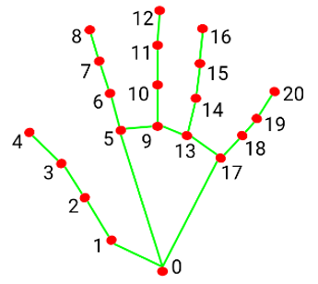
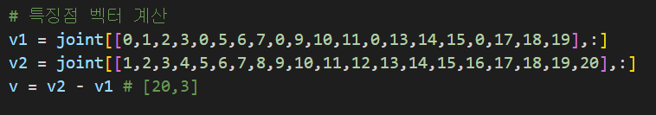
Concepts
Dong-a E/E
Main
특징점의 벡터 계산
인접한 벡터들끼리 내적 후 아크 코사인으로 각도 계산
각도 정보를 이용한 KNN 알고리즘으로 제스쳐 추정
프로젝트 개요
라이브러리 소개
주요내용
마무리

Slide 8
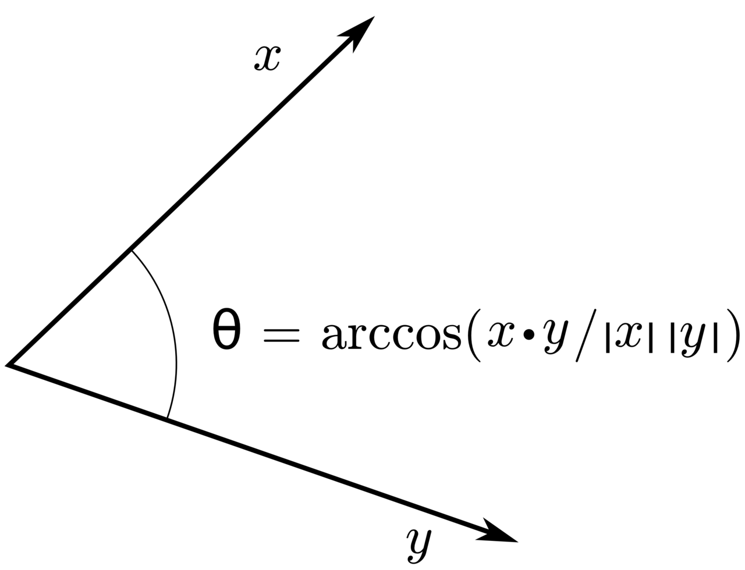
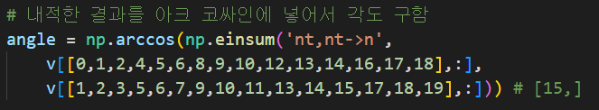
Concepts
Dong-a E/E
Main
특징점의 벡터 계산
인접한 벡터들끼리 내적 후 아크 코사인으로 각도 계산
각도 정보를 이용한 KNN 알고리즘으로 제스쳐 추정
프로젝트 개요
라이브러리 소개
주요내용
마무리

Slide 9
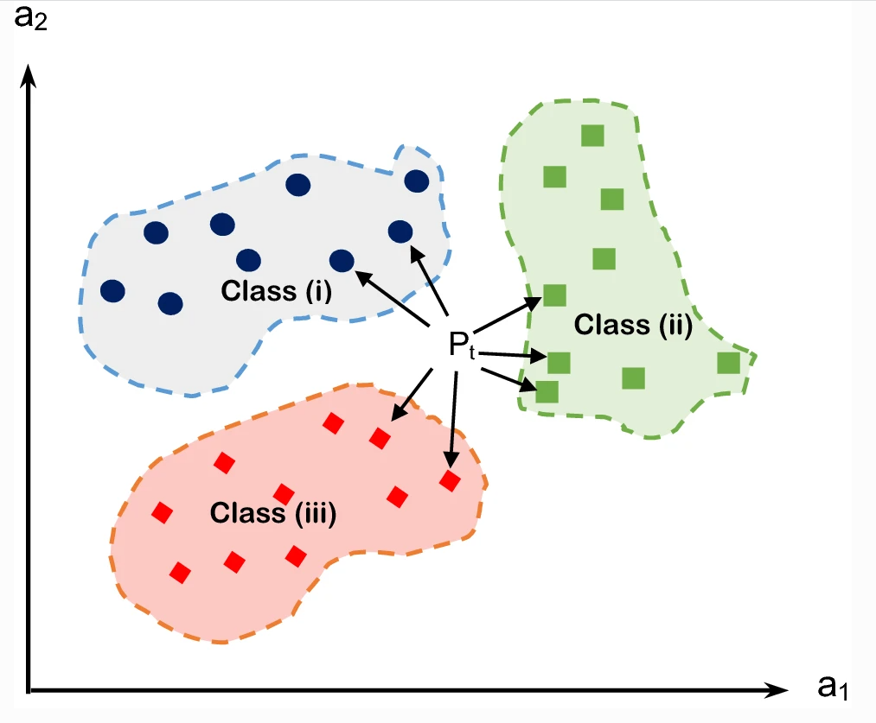
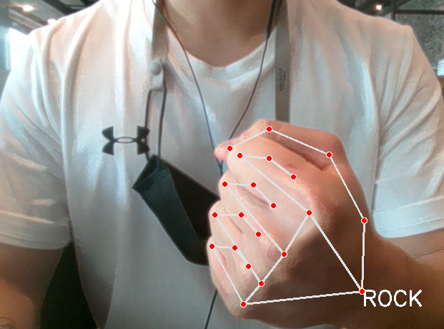
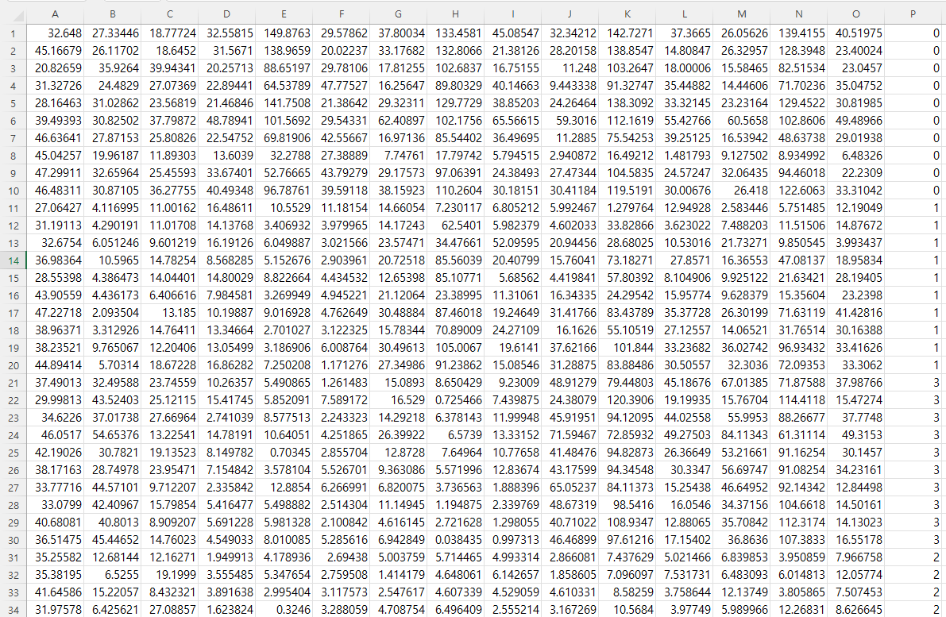

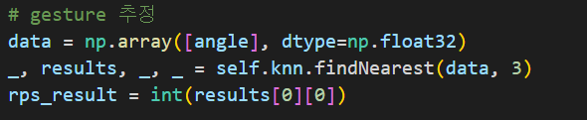
Concepts
Dong-a E/E
Main
특징점의 벡터 계산
인접한 벡터들끼리 내적 후 아크 코사인으로 각도 계산
각도 정보를 이용한 KNN 알고리즘으로 제스쳐 추정
프로젝트 개요
라이브러리 소개
주요내용
마무리

Slide 10
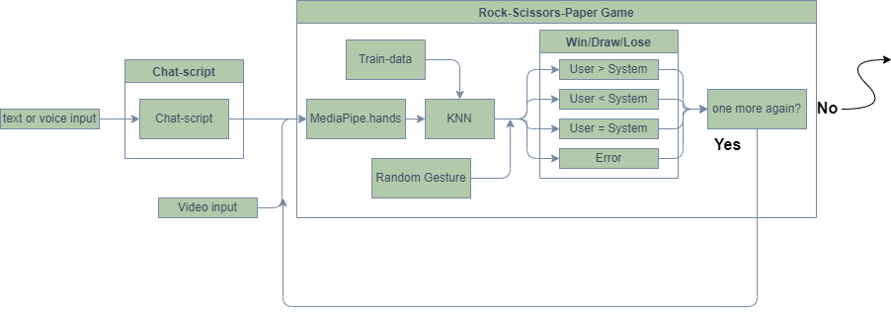
Algorithm
Dong-a E/E
Main
프로젝트 개요
라이브러리 소개
주요내용
마무리

Slide 11
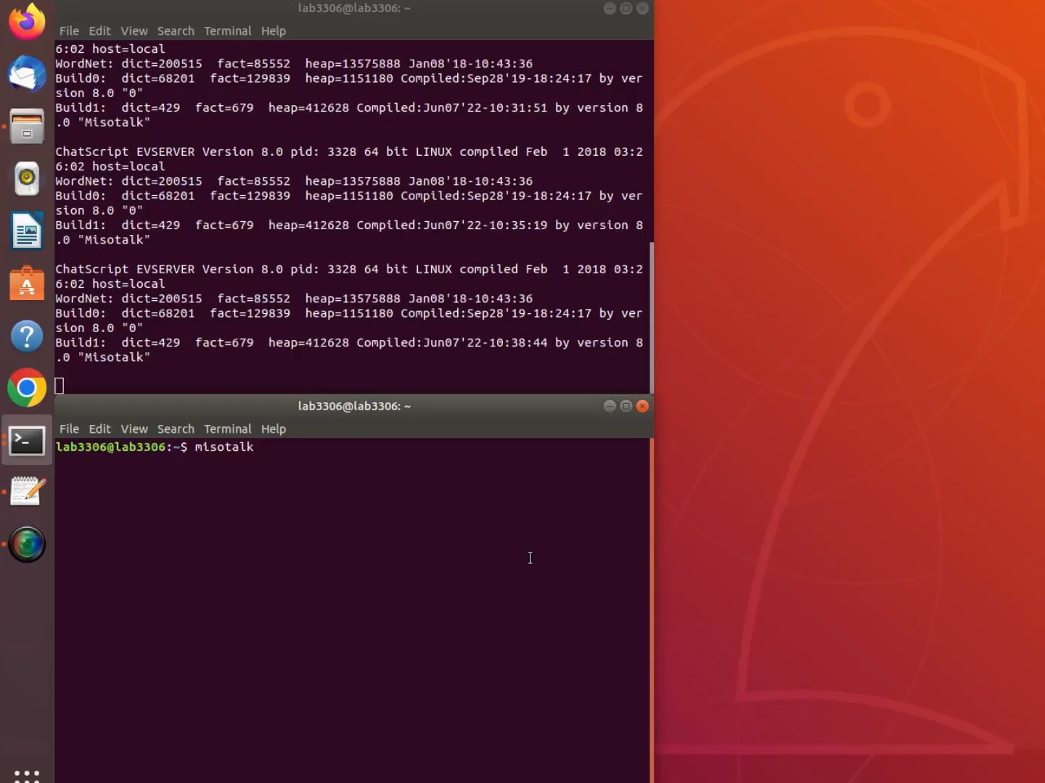
Operating Video
Dong-a E/E
Main
프로젝트 개요
라이브러리 소개
주요내용
마무리

Slide 12
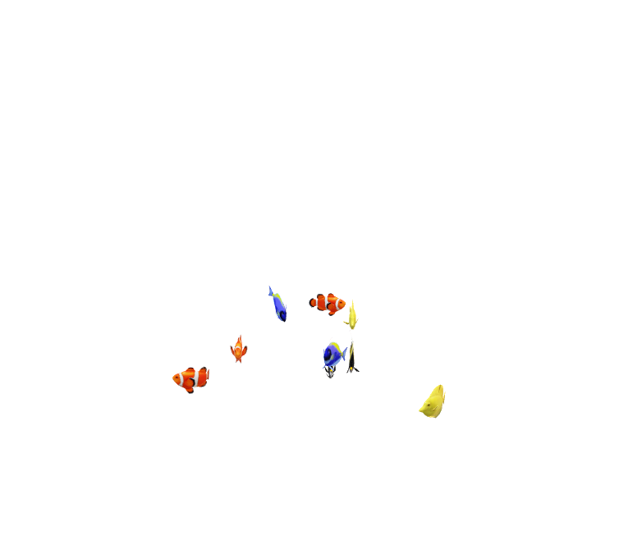
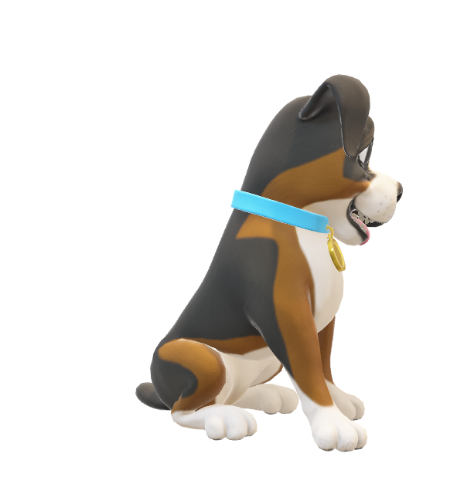
Q & A
Dong-a E/E
Video
프로젝트 개요
라이브러리 소개
주요내용
마무리

Slide 13
출처
전체 코드 : https://github.com/nyungsu/project-hand_gesture_recognitionBackground 이미지 출처 : https://m.hankookilbo.com/News/Read/201602041736668946
MediaPipe 이미지 출처 :https://google.github.io/mediapipe/solutions/hands.html
참고자료 : https://github.com/kairess/Rock-Paper-Scissors-Machine
프로젝트 개요
라이브러리 소개
주요내용
마무리

